Slide 1



Testes de Usabilidade em Aplicações de Televisão Digital Interativa:
Avaliação e Redesenho da Interação Humano- Máquina
Rodrigo Zaratini da Silva
rodrigo.zaratini@sga.pucminas.br
Prof. Dr. João Benedito dos Santos Junior
Orientador
joao@pucpcaldas.br
Junho 2018

Slide 2
Introdução e Motivação
Surgimento do Sistema Brasileiro de Televisão Digital;
Crescimento de Aplicações Interativas no TDVILAB;
Necessidade de facilitar a interação dos telespectadores nas aplicações;
Aprimoramento de recursos nas aplicações;

Slide 3
Objetivos
O objetivo deste trabalho é realizar Teste de Usabilidade na aplicação “Em Casos de Urgência” para levantar aspectos que prejudicam a usabilidade do telespectador na aplicação e posteriormente realizar o Redesenho da aplicação com os principais pontos levantados pelos testes.

Slide 4
Usabilidade
  Conceito
    “É uma propriedade com componentes múltiplos e normalmente está associada a alguns atributos como: ser fácil de aprender (“Learnabilty”); ser eficiente na utilização (“Efficiency”); e ser fácil de ser recordado (“Memorability”). A interface deve ter poucos ou nenhum erro (“Few Errors”) e ser subjetivamente agradável (“Satisfaction”). Para que os usuários não se frustrem por erros do sistema e se sintam satisfeitos com a interação.“ (Jakob Nielsen,1993).

Slide 5
Testes de Usabilidade
  Conceito
    “É uma técnica utilizada para avaliar um produto por meio de testes com usuários representativos. Seu objetivo é identificar problemas, coletar dados quantitativos e qualitativos sobre o desempenho dos usuários, possibilitando determinar sua satisfação com relação ao uso do produto”. (USABILITYGOV, 2018).
  Vantagens

Slide 6
Caso da Aplicação “Em casos de Urgência”
Sobre a Aplicação
  A aplicação permite ao telespectador acesso a informações detalhadas sobre algumas situações de risco à saúde que podem atingir a população, com textos explicativos e vídeos em cada caso de urgência.

Slide 7
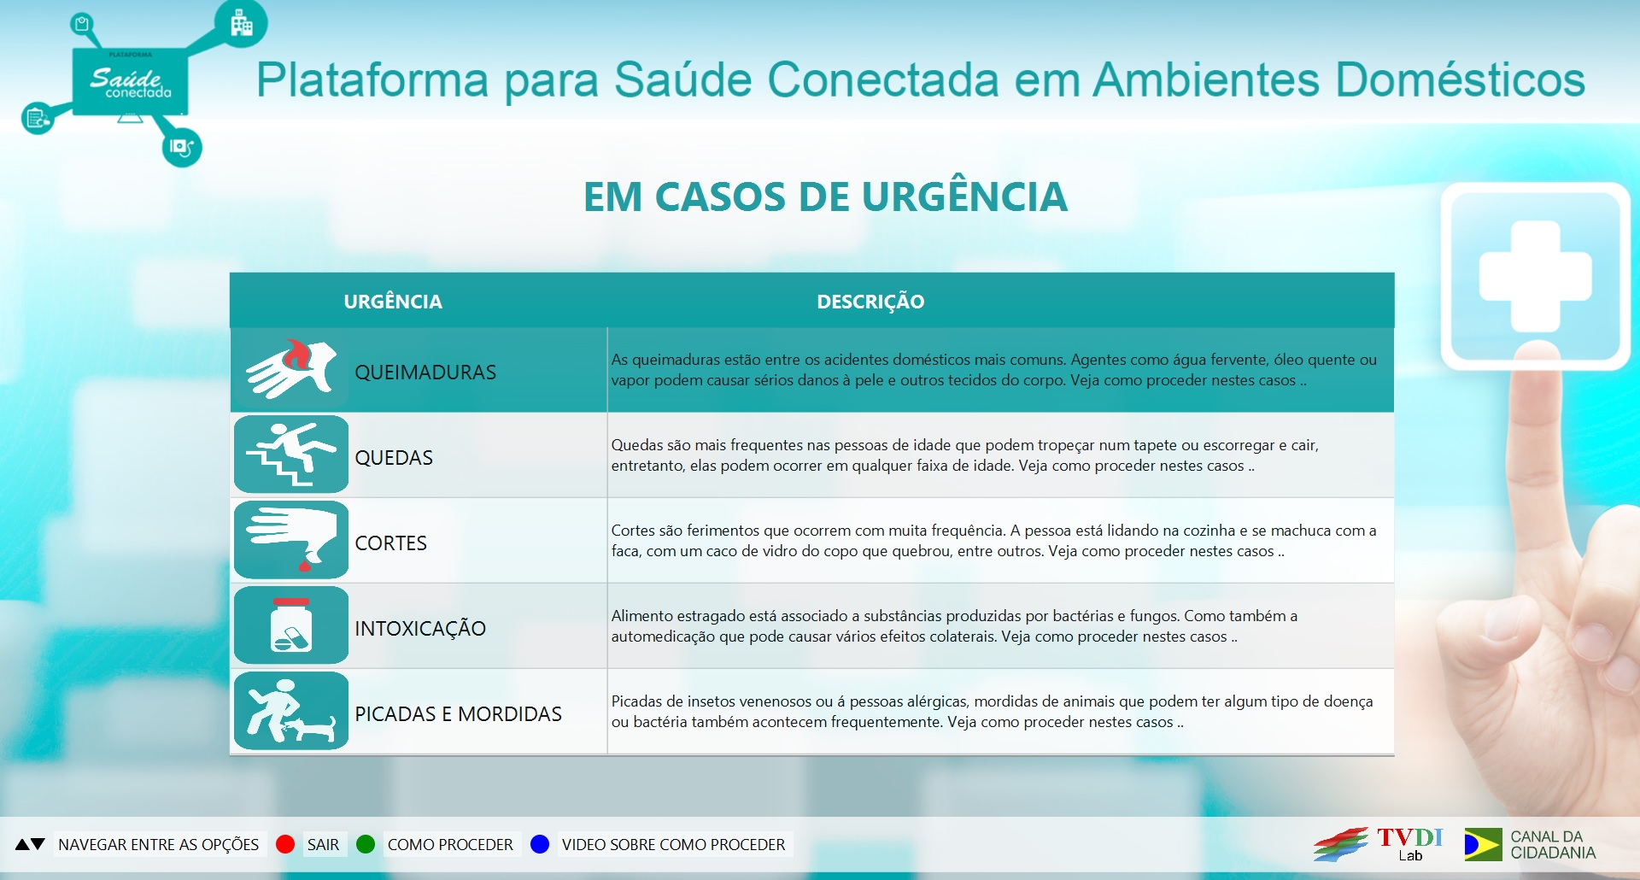
Tela Inicial

Slide 8
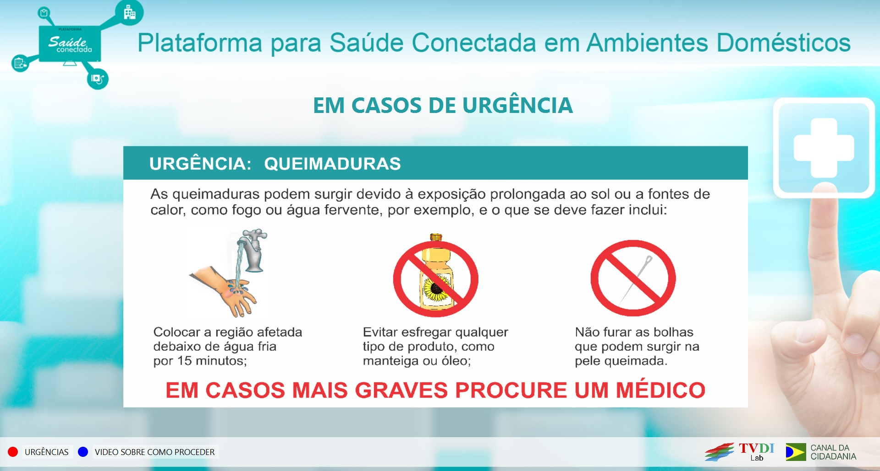
Tela Como Proceder

Slide 9
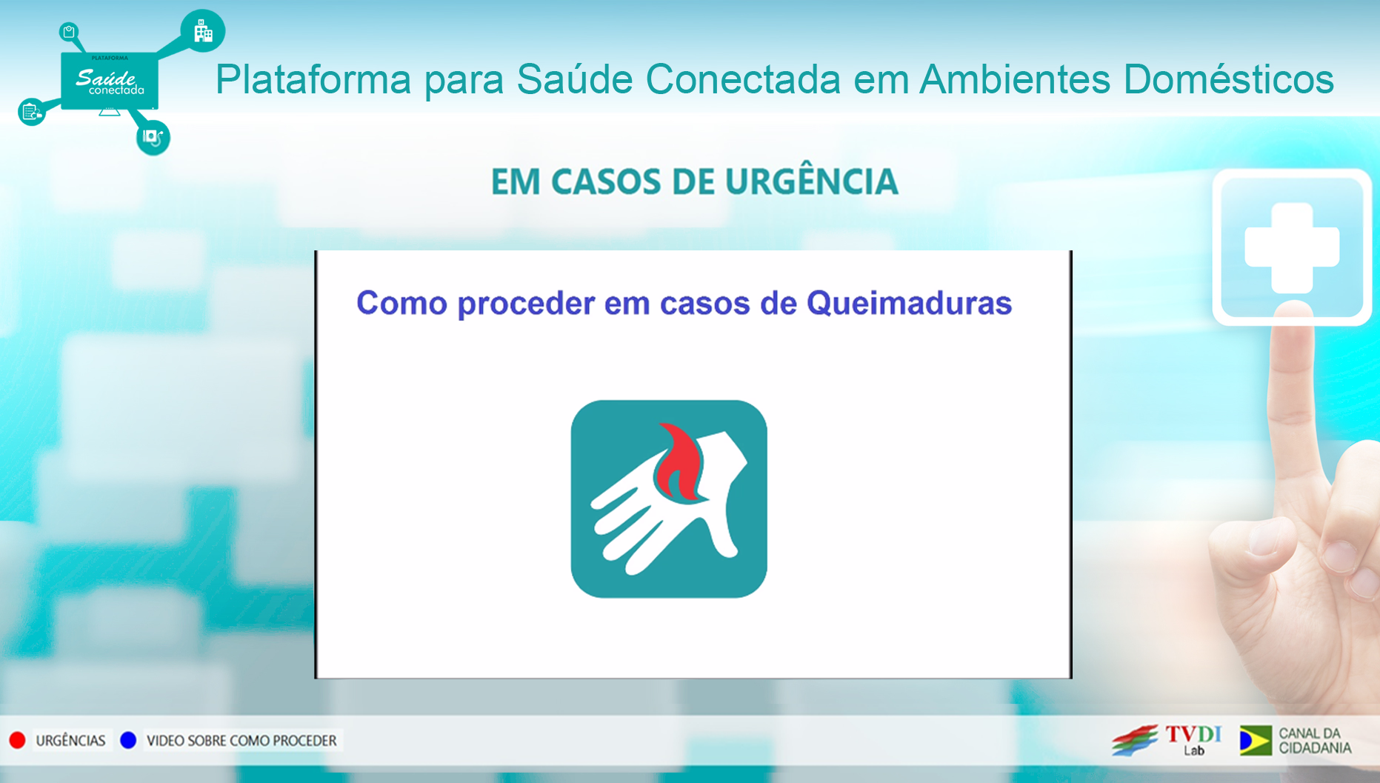
Tela Vídeo

Slide 10
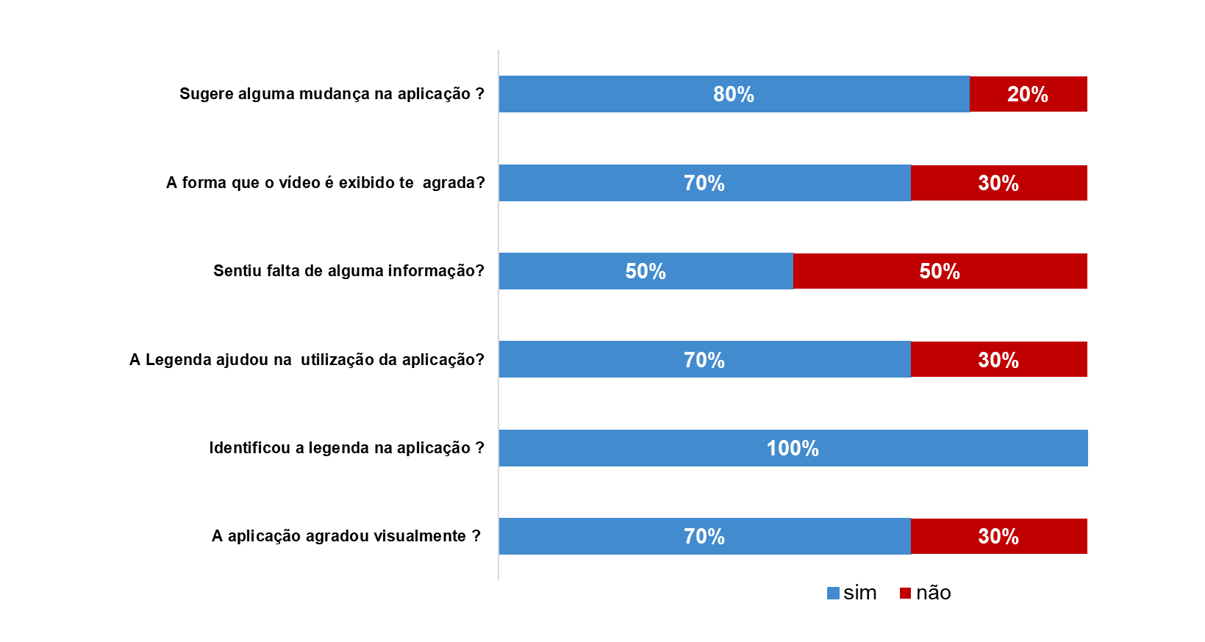
Resultados do Teste de Usabilidade

Slide 11
Principais Mudanças Sugeridas
  Mudanças de layout (cores e planos de fundo);
  Deixar somente ícones na Tela inicial;
  Criar botões de Play/Pause no vídeo;
  Colocar vídeos mais explicativos;
  Botões da legenda mais sugestivos (correção de botões);

Slide 12
Redesenho da Interação
  Conceito
    “É o ato de repensar, reprojetar algo que já está considerado pronto e/ou publicado para corrigir problemas ou reposicionar o produto conceitualmente.” (TEIXEIRA, Lauro H. P., 2008 )
  Redesenho na Aplicação
    Mudanças de interface;
    Acréscimo de funcionalidades;
    Refatoração de código;

Slide 13
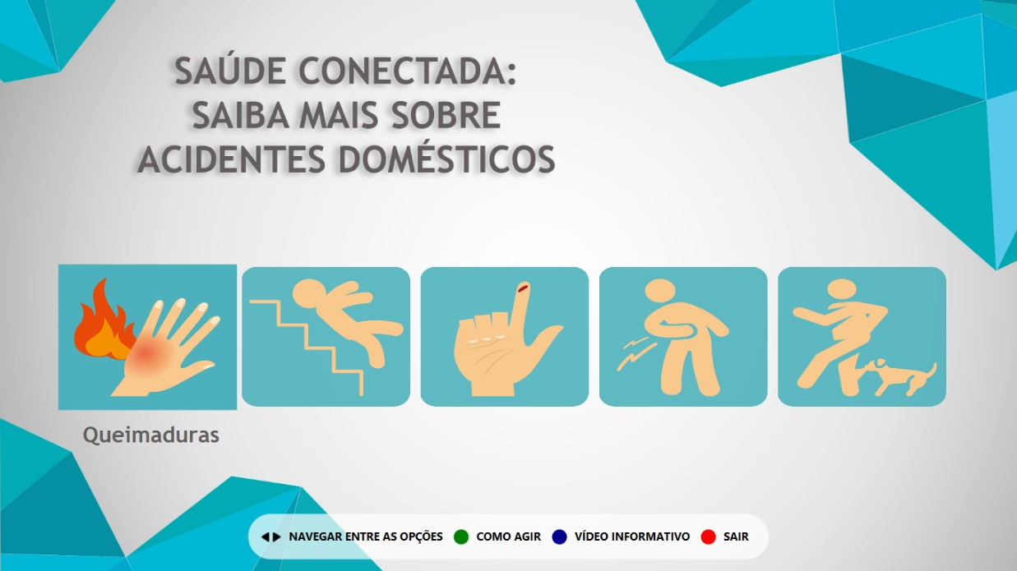
Tela Inicial Redesenhada

Slide 14
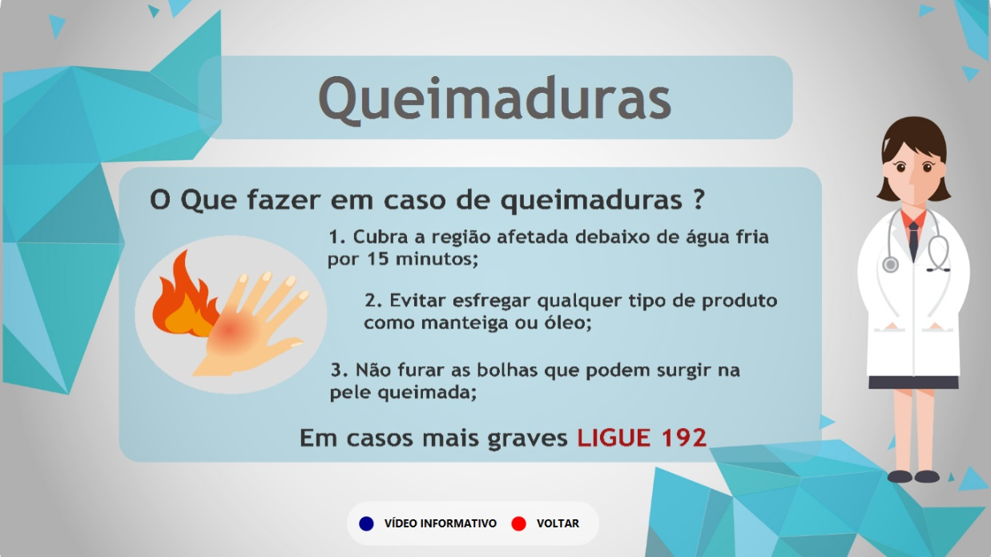
Tela Como Proceder

Slide 15
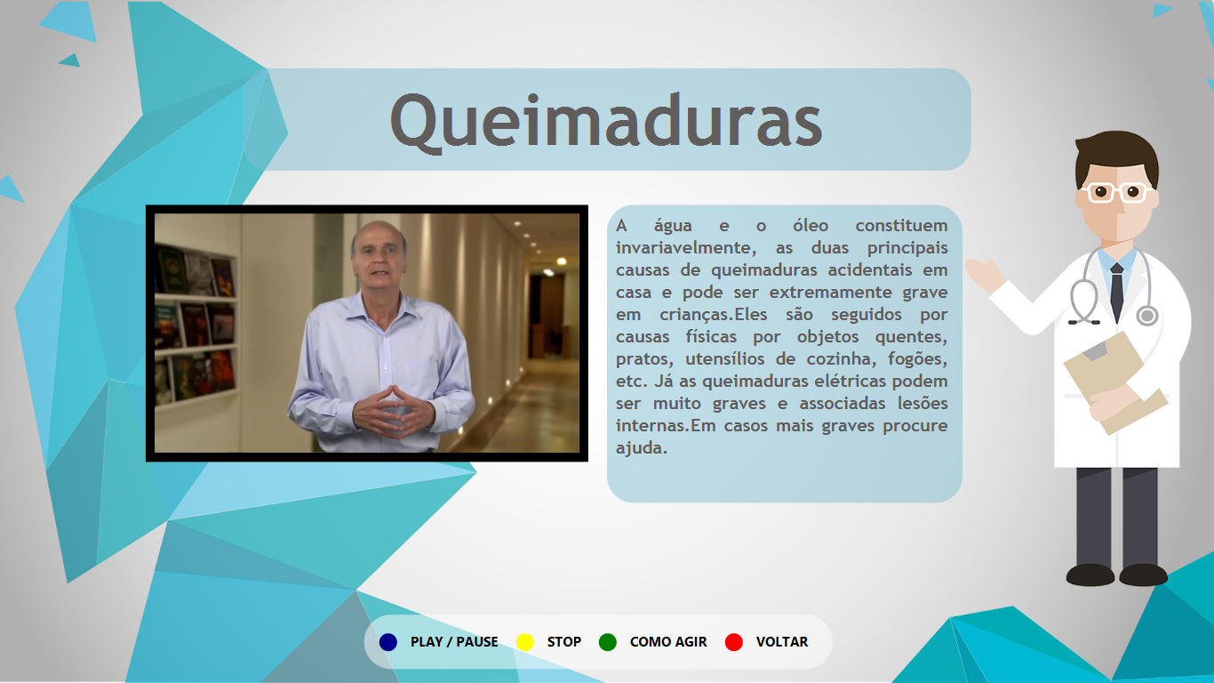
Tela Vídeo

Slide 16
Considerações finais e trabalhos futuros
Aplicar novos Testes de Usabilidade na aplicação;
Tornar a aplicação cada vez mais dinâmica e interativa;
Realizar o trabalho de Redesenho da Interação em outras aplicações do TVDILab;

Slide 17
Submissão do Artigo
WebMedia 2018 - Simpósio Brasileiro de Sistemas Multimídia
https://webmedia.org.br/
16 a 19 de outubro de 2018, Salvador - BA
Submetido como short-paper
CBIS 2018 - Congresso Brasileiro de Informática em Saúde
http://sbis.org.br/cbis2018
01 a 04 de outubro de 2018, Fortaleza - CE
Submetido como artigo completo
EATIS 2018 - Euro-American Conference on Telematics and Information Systems
http://eatis.org/eatis2018
12 a 15 de novembro de 2018, Fortaleza - CE
Submetido como artigo completo

Slide 18
Referências
(Santos Junior, 2015)
SANTOS JUNIOR, J. B. ; FREI, C. R. ; SOUZA, L. A. F. ; SOUSA, L. ; BOSSO, L. F. L. ; FRESSATO, E. . Interactive Digital Television Applications for Digital Inclusion Using the Citizenship Channel. In: Latin American and Caribbean Consortium on Engineering Institutions Conference, 2015, Santo Domingo. LACCEI2015 Proceedings, 2015. v. 1.
(Oracle, 2018) Oracle Corporation, JavaFX Platform. Disponível: <http://docs.oracle.com/javase/8/javase-clienttechnologies.htm> Acesso em: 29 mar.2018.
USABILITYGOV. Usability methods, test & refine site. Disponível em: <https://www.usability.gov/how-to-and-tools/methods/index.html>. Acesso em: 15 mar. 2018.
MEMORIAL DESCRITIVO DAS APLICAÇÕES DO CANAL DA CIDADANIA - 2015/2017. Descrição das aplicações e serviços interativos – 2015/2017. Disponível em: <http://tvdilab.inf.pucpcaldas.br/repositorioblutv/docs/memorialdescritivoaplicacoescanalcidadania20152017.pdf.acesso em 19/04/2018.>. Acesso em: 11 abr. 2018.
Lauro Henrique de Paiva Teixeira (2008) TELEVISÃO DIGITAL: Interação e Usabilidade. Disponível em: <https://repositorio.unesp.br/bitstream/handle/11449/ 89489/teixeira_lhp_me_bauru.pdf?sequence=1>. Acesso em: 08 jun. 2018.
NIELSEN, J. (1993). Usability Engineering. San Francisco: Academic Press.

Slide 19
Agradecimentos

